Slide 1

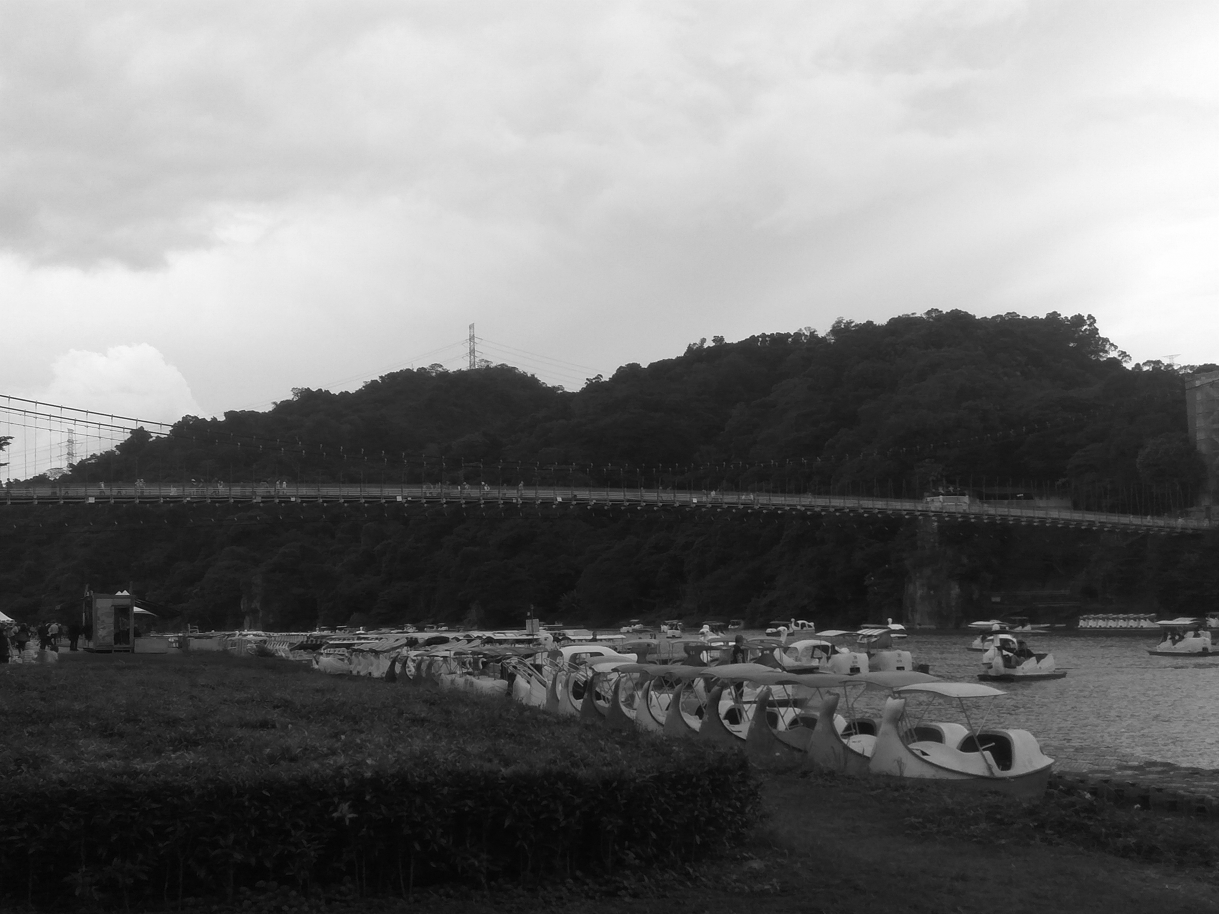
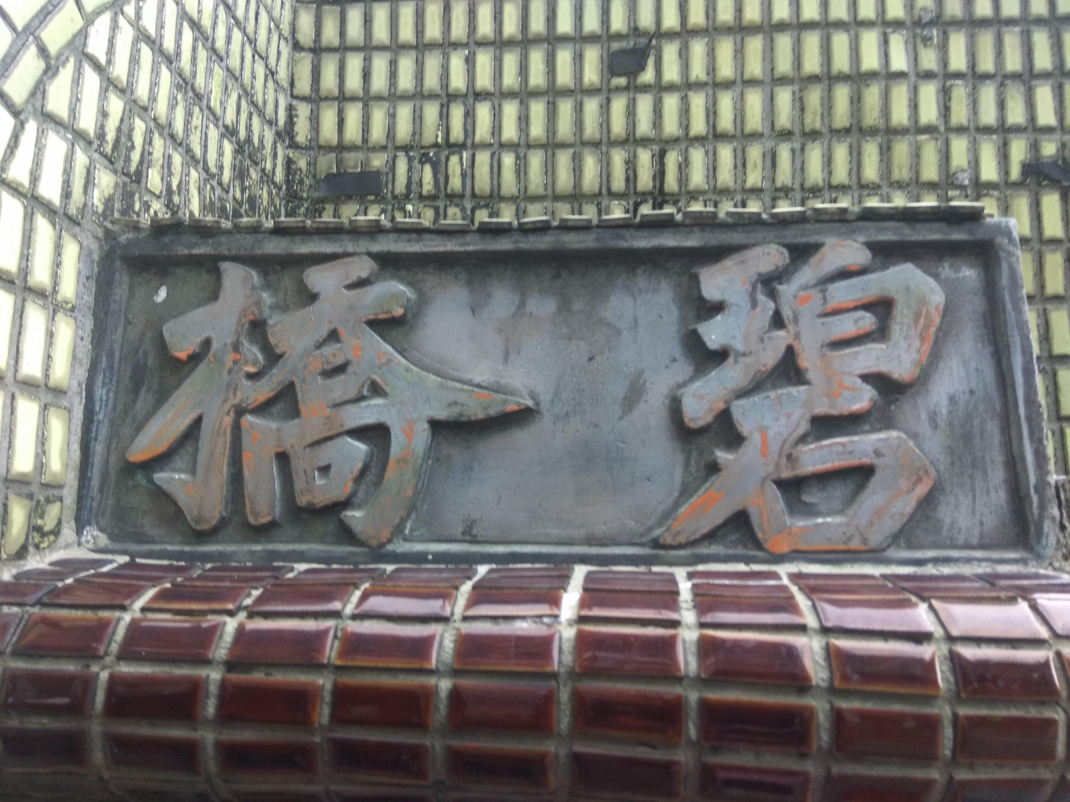
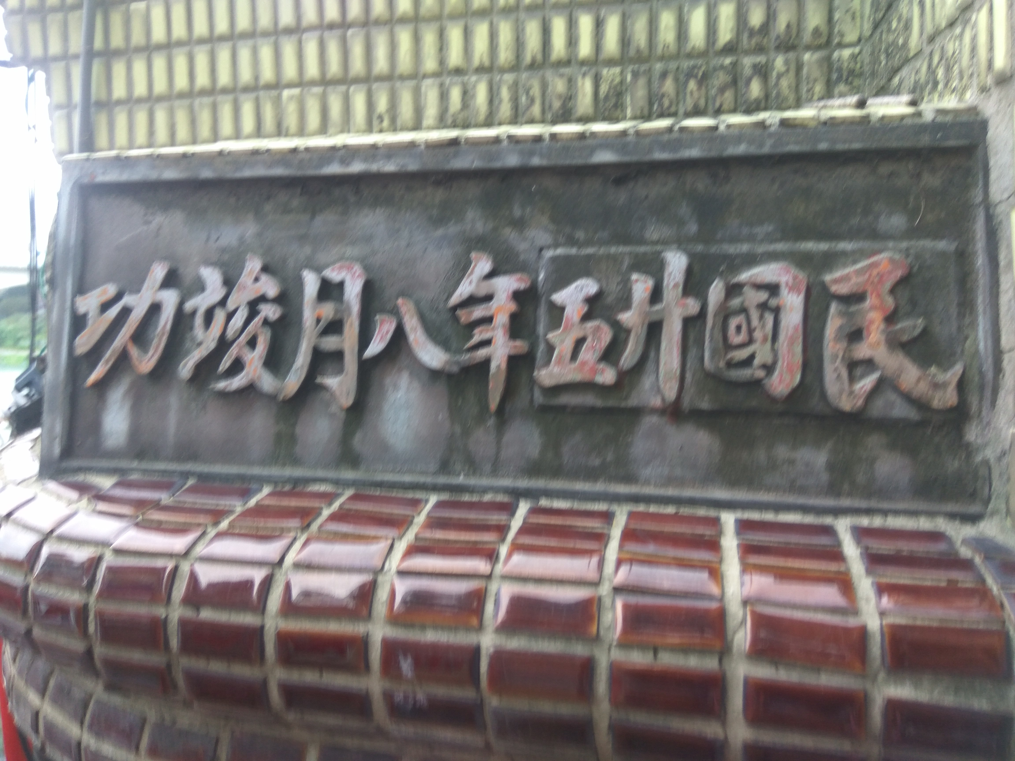
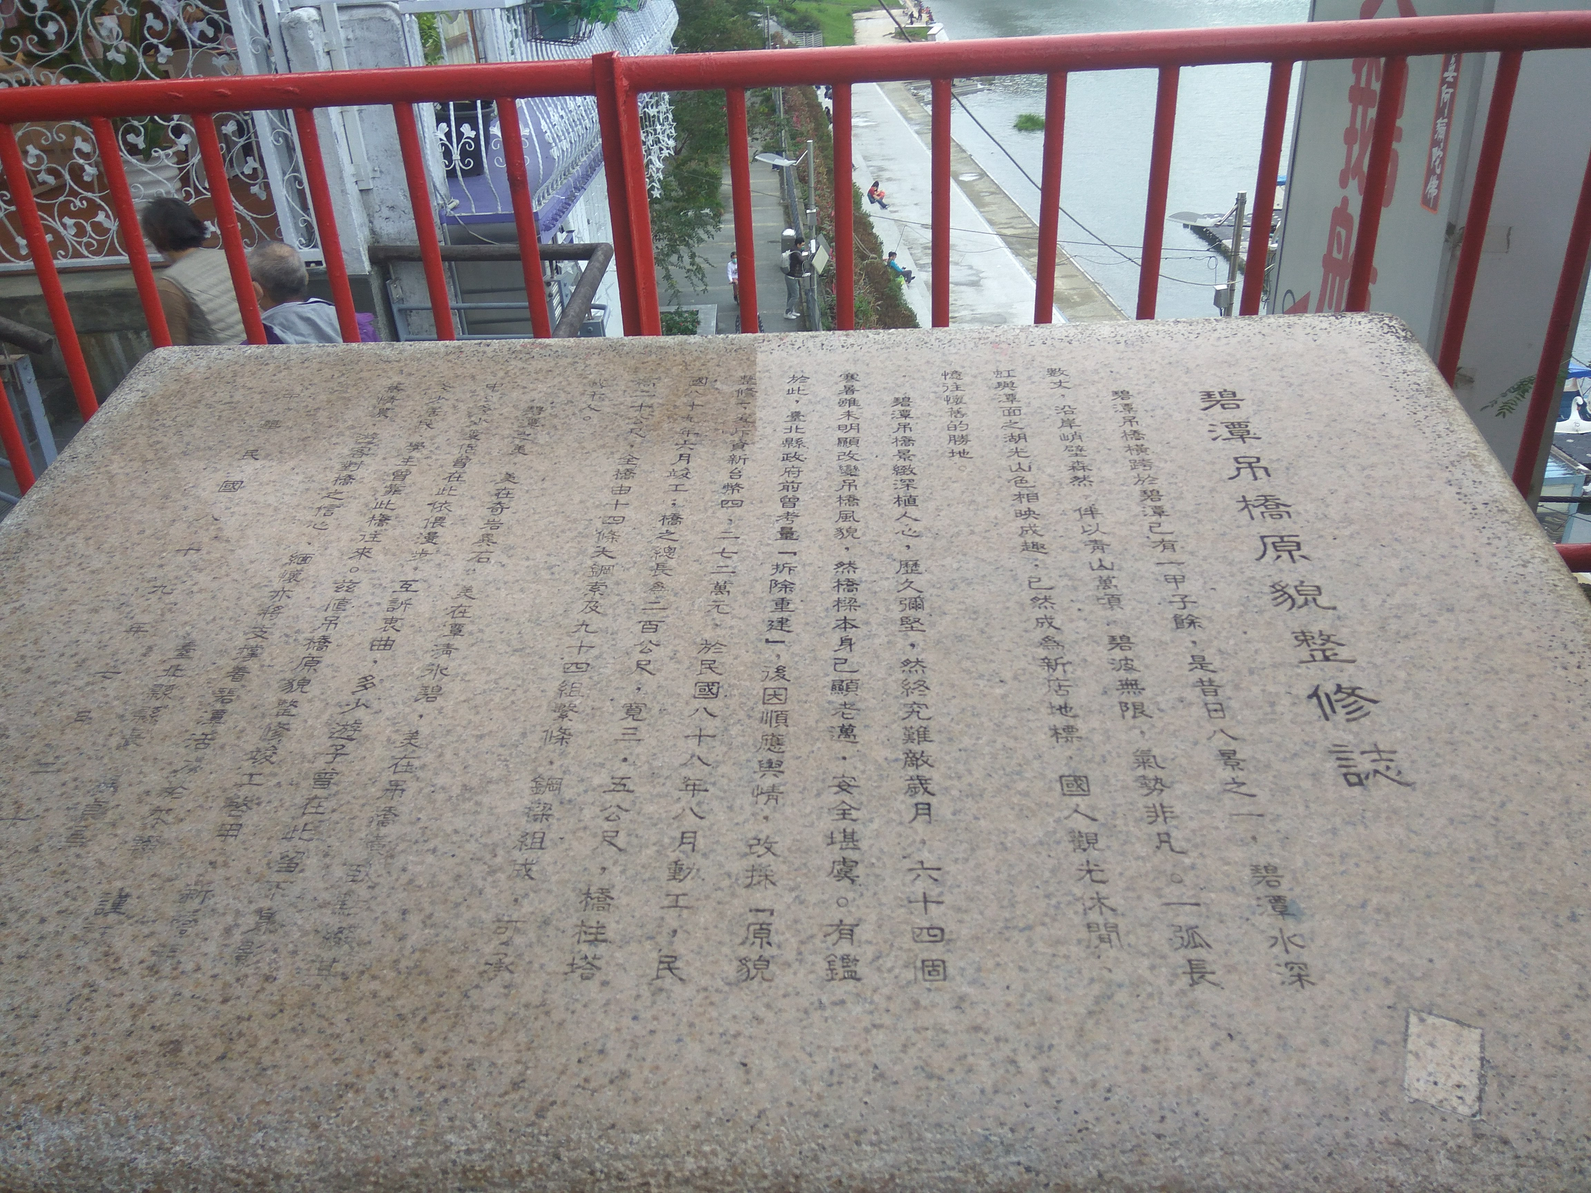
2021年12月11日 ⁄ 第2期
文化獵人期刊
文化推廣
2021年12月11日 ⁄ 第2期
文化獵人期刊
心情廣場
碧潭吊橋
選擇原因
新北市110學年度國小一般智能資優假日方案 文化獵人編輯小組：
永和國小 鍾定栩
仁愛國小 李詠軒(大帥哥)
執行編輯： 鄧不利多教授
總編輯： 鄧不利多教授
因為我們家騎腳踏車騎河濱時，經常經過碧潭吊橋，所以我的主題選擇了碧潭吊橋。
圖、文/鍾定栩
外貌
碧潭吊橋的外貌為雙弧(圖一)，周圍還有古代名稱「碧橋」的牌子(圖二)和有寫年代的「竣工年代牌」(圖三)。但我在「新北市觀光旅遊網」發現它的完工時間為民國26年，並非民國25年。
幾次整修過後，前臺北縣長蘇貞昌建立石碑，說明與「原貌整修」有關的經費、工程等詳細資料。
現況
歷史
現在碧潭吊橋為觀光勝地，具有交通的功能，也是許多新店人通勤與上學的路線，所以碧潭吊橋與新店人有深厚情感的連結。
碧潭吊橋由賴雲於民國20年設計，民國23年完成設計圖，26年竣工，命名為「碧橋」(圖二)。民國52年因颱風損毀而翻修，86年因颱風多次侵襲而列為「危橋」，88年整修完轉為觀光，並改名為「碧潭吊橋」。
↑圖一
心目中的庶民寶藏
我原本以為碧潭吊橋「從來」沒有整修過，但去了才知道，原來它不只整修過，還曾經差點被拆除。幸好政府願意將它保留、重建。新店人為了保存古老的記憶，以及它獨特的建築工法，拚了命的保護它，這些精神讓我敬佩，更使它成為我心目中的「庶民寶藏」。
↑圖二
保存的歷史價值
碧潭吊橋為全台僅存的鎢鋼球軸橋梁，此原因使它成為直轄市定古蹟，更成為新店區區徽。
↑圖三
↑圖四

Slide 2
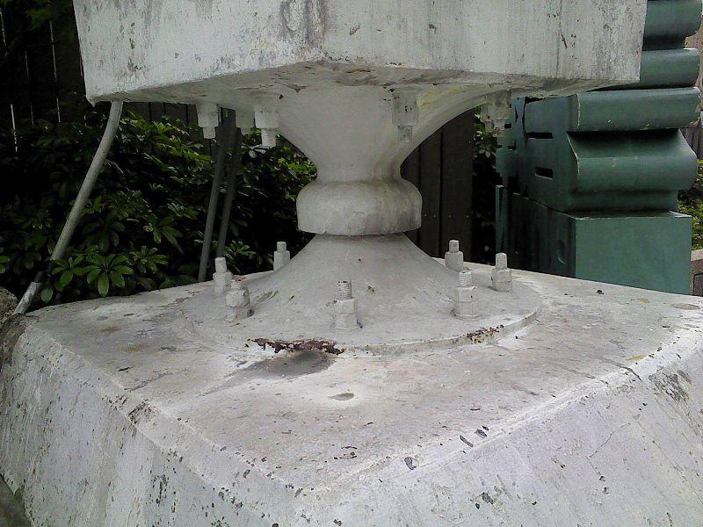
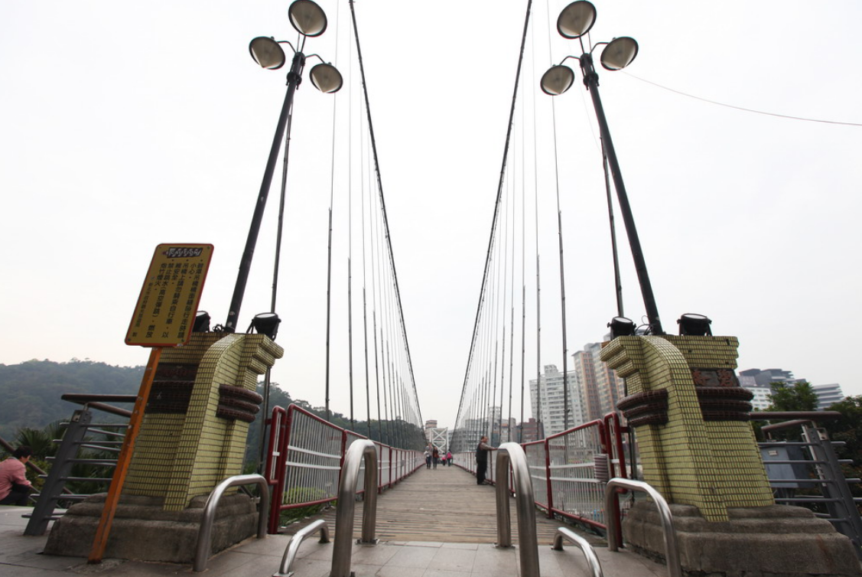
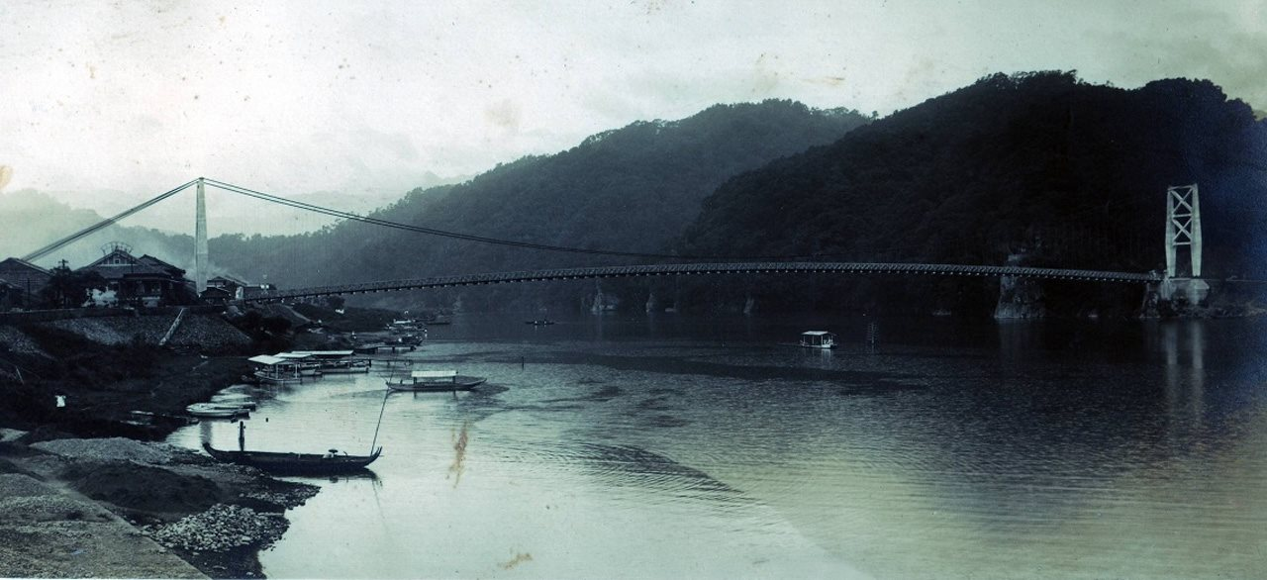
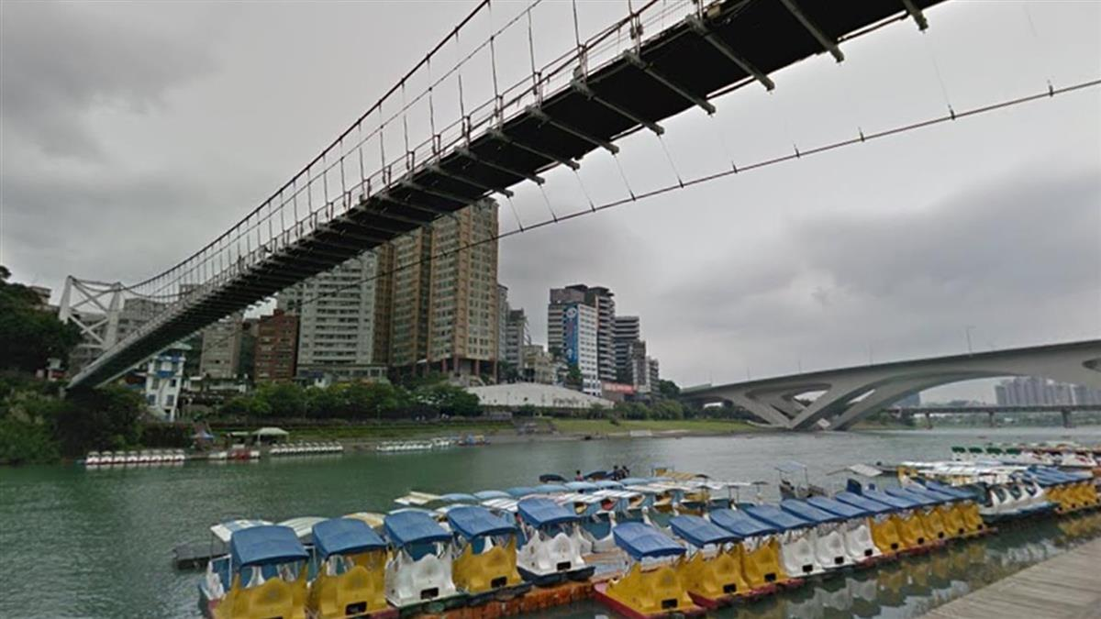
2021年12月11日 ⁄ 第2期
文化獵人期刊
文化推廣
2021年12月11日 ⁄ 第2期
文化獵人期刊
心情廣場
碧潭吊橋
新北市110學年度
國小一般智能資優
假日方案
文化獵人編輯小組
永和國小 鍾定栩
仁愛國小 李詠軒
執行編輯： 鄧不利多教授
總編輯： 鄧不利多教授
文/作者名字 李詠軒
選擇這裡的原因
日治時期的碧潭吊橋
因為我覺得這裡是觀光勝地，而且還有
傳出很多鬼故事，所以感覺很酷。
Q&A
Q.為甚麼碧潭吊橋晚上人也很多？ A.因為晚上碧潭吊橋會有「燈光秀」。
Q.為甚麼碧潭吊橋這麼老，卻還不會垮？
A.碧潭吊橋以調節橋面的震盪與扭力，以保證橋的靈活穩固。
鎢鋼球
密度高、硬度大、韌性強。
感想
我剛開始以為碧潭吊橋只是座普通的吊橋，
結果實際去走訪後，才知道碧潭吊橋有許多
特別的地方。例如:全台唯一附設安全監控
系統的吊橋、日治時期第一座由台灣人設計
及建造的吊橋等……，都讓我覺得他很值得
保存。我覺得在蒐集碧潭吊橋的資料時，不
但可以增進自己的知識，還可以更了解碧潭
吊橋的歷史，希望可以讓更多人知道。
鬼故事
由於過去有情侶殉情，從那以後，碧潭吊橋就有了分手的傳說。相傳如果要打破詛咒，情侶走吊橋時要一直牽著彼此的手，才能逃過分開的危機。

